Slide 1
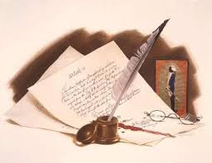
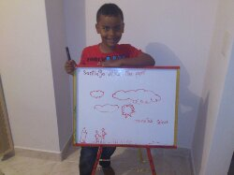

Palabras de un hijo a sus padres separados.

Slide 2

No intenten de disipar mi dolor con regalos y diversiones.
Me duele el corazón y éste no sana con risas sino con caricias.
Todo lo que necesito es la garantía de que, aunque estén separados, ninguno de los dos me abandonará.

Slide 3

Darme a saber con palabras y hechos que puedo seguir amándole a los dos,
ayúdenme a mantener una relación estrecha con ambos.
Recuerden que, fueron ustedes quienes me escogieron como su hijo.

Slide 4
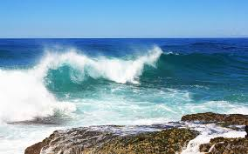
No me pongan de testigo, o mensajero en sus peleas y conflictos.
Me siento utilizado y responsabilizado por solucionar un problema que no es mío.
Piensen que todo lo que hacen, esta quedando dentro de mí y no puedo escoger a Uno de ustedes,
eso me lastima a mí personalmente.

Slide 5

No se critiquen ni se menosprecien frente de mí, así todo lo que digan sea la verdad.
Comprendan que si no fue posible vivir juntos como pareja,
son mis padres y por lo tanto yo necesito verlos a ambos como lo mejor de mi vida.

Slide 6
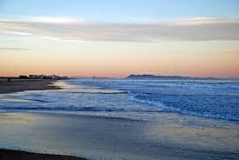
No pelen para ver cuál se queda conmigo? !Porque no soy de ninguno! pero necesito de los dos.
!Recuerden que el estar conmigo es un derecho! no un privilegio que tienen ambos y que tengo yo.
No me pongan en situaciones en que tenga que escoger con quién irme y con cual de los dos deseo estar.
Para mi es una tortura porque siento que si elijo a uno de los dos, le estoy faltando al otro.
yo les quiero y necesito de los dos.

Slide 7

Díganme que no tengo yo la culpa de su separación,
que fue su propia decisión y que yo nada tengo culpa alguna.
Aunque para ustedes esto sea obvio,
yo me culpo porque necesito conservar la imagen de ustedes.

Slide 8

Entiendan que cuando llego furioso después de estar con mi padre/madre,
no es porque él/ella me envenene, sino que estoy triste y tengo rabia con ambos
porque no puedo vivir con los dos a la vez.
Nunca me incumplan una cita o una visita que me hayan prometido.
No tienen idea de cuanto/como espero su llegada.
Es un dolor grande que siento al ver nuevamente que me han fallado.

Slide 9

No me utilicen como instrumento de su venganza? Contándome todo lo (malo) que fue mi padre/madre.
Lo único que conseguirán es que me llene de resentimiento contra quien trata
de deteriorarme una imagen que necesito mantener muy en alto.

Slide 10

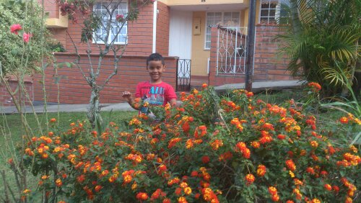
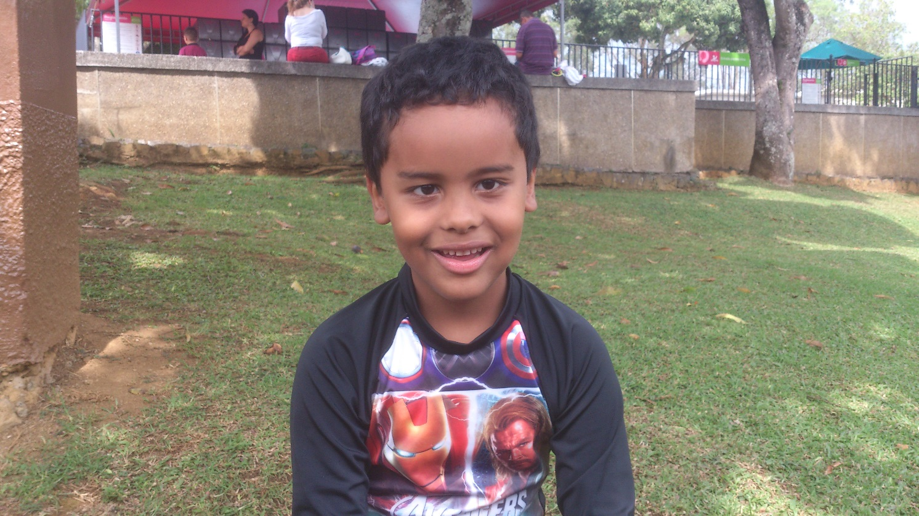
Créanme que comprendo que aunque su relación como pareja haya terminado,
la nuestra es diferente y siempre seguirá vigente.
Recuerden que aunque la separación pueda constituir para ustedes una oportunidad
para terminar con una relación no deseada o para establecer una nueva,
para mí constituye la pérdida de la única oportunidad
que tengo para vivir al lado de la persona que más amo y necesito:
mi padre y mi madre.
Recuerden que lo mejor que pueden hacer por mí en este momento que ya no están juntos,
es respetarse mutuamente.

Slide 11
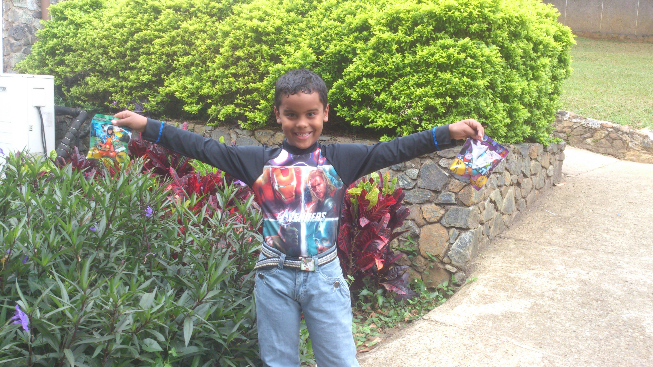
Papá/Mamá
!Recuerden siempre! Que los quiero mucho.
Que son ustedes lo único que tengo en mi vida.
Santiago

Slide 12

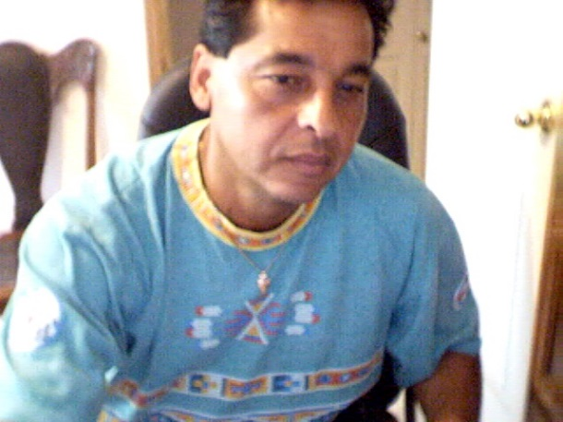
CREDITOS
CARLOS ANEL VÉLEZ
canelfree@yahoo.com
Dedicada a ti hijo. Santiago
MUSICA: (Papá) Oscar Medina
http://canelfree.wix.com/unidad-de-padres
Mayo. 2014

Slide 13



Accede a la sección que desees desde aquí:
Propia Creación
De la Red
Dedicatorias | Fechas Especiales | Graciosos
Historia y Arte | Lugares | Musicales
Naturaleza y Ciencias | Política | Reflexión
Religiosos | Románticos | Salud
Dedicatorias | Fechas Especiales | Graciosos
Historia y Arte | Lugares | Musicales
Naturaleza y Ciencias | Política | Reflexión
Religiosos | Románticos | Salud
Si deseas recibir pps periódicamente en tu correo electrónico subscríbete aquí:

